Slide 1
天涯咫尺
————融合行为分析的在线教育交互平台
————第一阶段汇报
成员：钟马驰（5班）、张俊朗（4班）、蓝扬波（4班）

Slide 2
1.产品定位
系统名称——天涯咫尺
定位：
师生交互性差
学生自制力差
50%
基于实时专注度分析的网络教育平台
已使用
实时分析每位学生的面部图像，获取学生实时的专注度

Slide 3
1.产品定位
辅助系统：微信小程序
功能：
（1）课程管理
（2）作业管理
50%
已使用
该小程序将辅助教育平台的教师和学生管理课程，作业管理等。

Slide 4
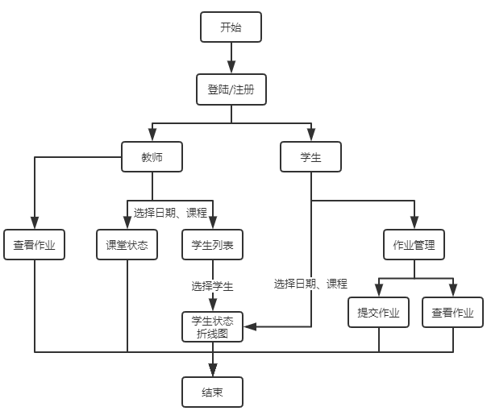
2.应用流程规划

Slide 5
3.核心目标
平台核心目标：
解决现有的网络教育平台师生互动性差、学生自制力较差的问题。
微信小程序核心目标：
查看平台信息，发挥监督作用。

Slide 6
4.创意及创新性
1.在在线教育之中加入专注度检测，为学生和教师提供专注度参考。
2.使用表情识别、面部朝向检测、疲劳度检测等图像信息提取技术分析学生专注度。
3.通过小程序一站式管理所有专注度数据、进行师生交互、课程管理。
专注度70pt

Slide 7
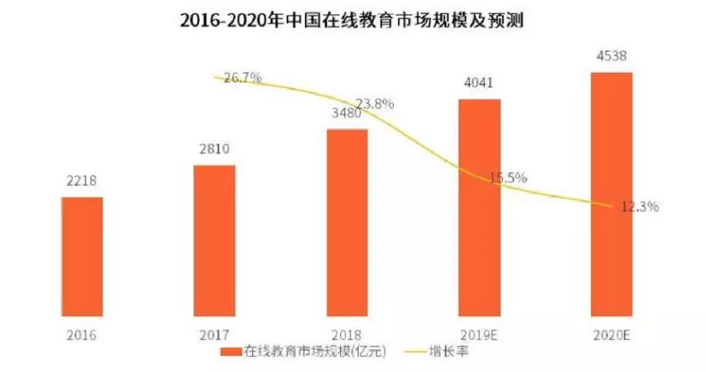
5.行业市场分析
1.市场规模
在线教育市场仍将不断扩大，预计2020年市场规模达到4538亿元

Slide 8
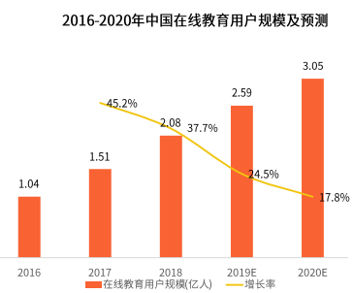
6.行业市场分析
2.用户规模
预计2020年达到3.05亿，相比2016年增长了将近200%

Slide 9
6.行业市场分析
行业政策：
(1) 政策+技术组合拳推动在线教育迅速发展
2019年“两会”首次将“互联网+教育”纳入政府工作报告，积极鼓励教育行业发展。而中国在线教育平台在AI、大数据等技术上的投入加强，也推动着行业快速发展。2018年中国K12在线教育用户规模达到2.08亿人，预计2020年将达到3.05亿人。
(2) 教育部等鼓励发展在线教育
2019年9月30日，经国务院同意，教育部等十一部门联合印发《关于促进在线教育健康发展的指导意见》 。明确提出鼓励发展在线教育，鼓励社会力量举办在线教育机构，开发在线教育资源，提供在线教育服务，支持互联网企业与在线教育机构充分挖掘新兴教育需求，满足多样化教育需求。同时，构建扶持在线教育发展的政策体系，从多方面支持在线教育发展。
(3) 北京望促进人工智能与教育融合
最近北京市教委印发了《北京促进人工智能与教育融合发展行动计划》，明确了人工智能与教育融合发展在基础教育、职业教育、高等教育等阶段的主要任务。
该政策的出台有助于整合产学研资用等各路资源，促进AI领域的研究人员、提供AI教育产品服务的企业、应用AI教育产品的学校、以及资本投入方通力合作。如我们基于专注度检测的在线学习教育平台的AI教育产品，这将进一步推动我们的技术在教育领域的广泛应用。

Slide 10
7.竞争对手和同类产品分析
 | 本团队系统 | 腾讯课堂 | 网易云课堂 | 百度智慧课堂
技术创新 | 有自主的技术，建立由面部信息得出学生专注度的分析机制和反馈机制，解决师生互动问题 | 只分析得出学生情绪 | 无学生情绪分析功能，且师生难互动。 | 创建了VR教室和AI实验室，但没有关于学生情绪分析。
品牌文化 | 立足教育行业，逐步形成自己的品牌文化 | 专业的在线教育平台 | 领先的使用技能学习平台 | 教学考评管权空间赋能
推广 | 立足华南师范大学，面向在线教育教育行业 | 属于腾讯云“智慧课堂”下的一部分，未进行独立推广 | 目前有近6000门课程，覆盖近20个教学领域，超过700万注册用户。 | 已上线iOS商店和安卓商店，落地全国3000所学校。
发展前景 | 潜力较大，技术先进和营销团队对在线教育行业热情高涨 | 由于只是作为一个子功能推广，发展受限于推广 | 网易在线教育有稳固的根基、优良的口碑与忠实的用户。 | 主要面向K12和高校领域，领域发展前景受限。
劣势 | 目前课程资源不足 | 实时互动弱 | 互动弱，缺少用户服务。 | 学生主体地位不突出。 习惯养成教育不系统化。

Slide 11
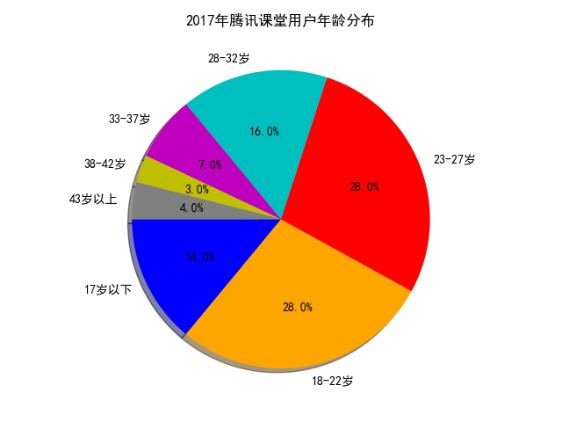
8.用户群分析

Slide 12
8.用户群分析
(1)中小学生（及其教师）
年龄：6-18岁
收入水平：无
消费潜力：大
特点：自控力低，需要家长或教师监督。通过专注度检测，可以让中小学生形成自我监督的习惯。同时，通过这个平台，老师和家长可以放心地让孩子上在线课程。
(2)大学生（及其教师）
年龄：18-24岁
收入水平：低
消费潜力：中
特点：拥有一定的自控意识，但自控力仍处于薄弱阶段。在上课期间，注意力不集中的学生大有人在，通过这个平台让老师和学生对自己的学习质量都有一个参考。
(2)其它（及其教师）
年龄：24岁以上
收入水平：中
消费潜力：高
特点：对于希望自己得到监督的学员，本系统能满足他们的需求。同时因为一些在线课程的学员学习能力参差不齐，教师通过该系统可以细致掌握学生的专注度情况

Slide 13
9.推广和运营方案
阶段 | 推广方案
第一阶段 | 发展初期，根据市场的分布、大小等综合因素，首先以我高校的网络教育平台作为试点合作。目前华南师范大学在英语、军理和部分公共选修课的教学上都采用了线上线下相结合的方法，同时也发现存在教师同学交互性差、教学质量不高的问题，这些问题的存在给了本项目很大的发挥空间。
第二阶段 | 随着我们业务规模的扩大，知名度的提高和新产品的逐步推出，我们开始向广州地区其他教育机构扩散，随着系统的不断完善，我们将以广州市的各高校、课外培训机构（新东方、快乐国际等）教育机构的网络教育平台为此阶段目标扩展市场。
第三阶段 | 综合市场上的影响力，我们将目标区域进一步扩大。争取与国内知名的网课平台如中国大学MOOC、网易公开课、腾讯课堂、有道精品课等进行合作，通过出售软件的方式实现使用，进一步将目标地域扩大。

Slide 14
9.推广和运营方案
阶段 | 运营规划
第一阶段（开发） | 分配开发任务，进行相关技术学习，完善知识结构。 根据需求分析共同分配平台主体开发任务，并完成软件测试。 建立版本管理。 根据内测反馈对平台、小程序进行调整和修改。
第二阶段（上线） | 安排服务器管理员负责后续服务器运维操作，安排软件工程师跟进系统状态，发生安全事件及时告警修复。 开放用户反馈渠道，根据反馈记录对后续升级项目进行研讨。 安排进行例行维护和更新。 跟进社会和舆论风险，及时做出公关响应。
第三阶段（后续发展） | 参考社会和自身发展需要添加新功能，比如群组讨论、交友、等。 扩大团队规模，作为初创者成立公司。

Slide 15
THANK
YOU

